Slide 1
Semmelweis Ignác
Buda, 1818. július 1.
Döbling, 1865. augusztus 13. magyar orvos
„az anyák megmentője"

Slide 2
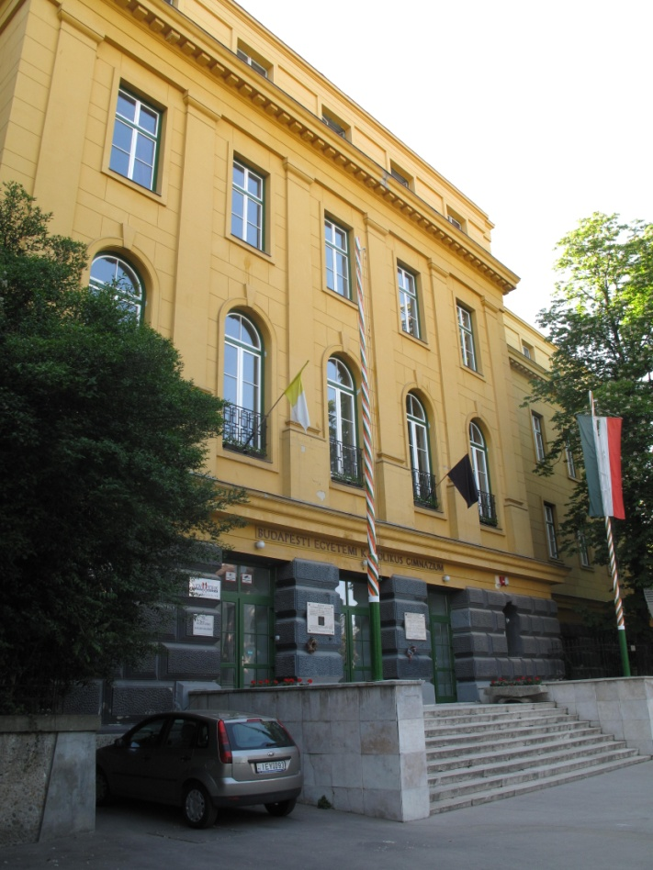
Tanulmányai
A középiskolai tanulmányokat a székesfehérvári Ciszterci Szent István Gimnáziumban és a budai Egyetemi Katolikus Gimnáziumban végezte el.
Egyetemi tanulmányait 1837 őszén a bécsi jogi fakultáson kezdte, majd még abban a tanévben átiratkozott az orvosi karra majd 1839 és 1841 között a Mária Terézia pesti egyetem hallgatója.
budai Egyetemi Katolikus Gimnáziumban

Slide 3
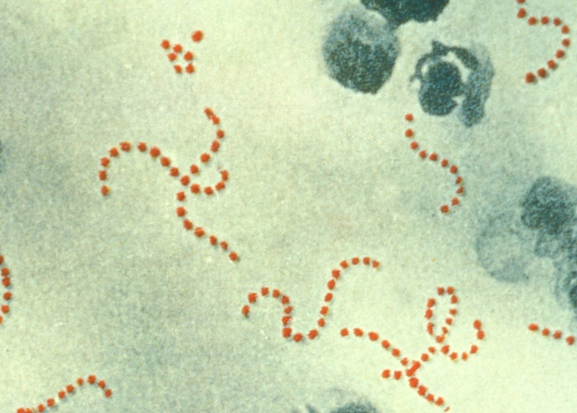
A gyermekágyi láz megfékezése
Rájött, hogy a gyermekágyi lázat az orvosok okozták azzal, hogy boncolás után átjártak a szülészeti osztályára, és ott fertőtlenítetlen kézzel vizsgálták a várandósokat.
A klórmész-oldatos kézmosást Semmelweis antiszeptikumként ajánlotta kollégáinak.
A gyermekágyi lázat okozó Streptococcus pyogenes 900x-os nagyításban

Slide 4
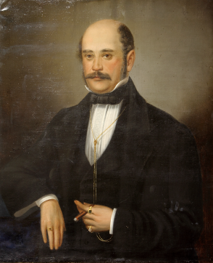
A kísérleti kóroktan megalapítója
Korszakalkotó módon vett kilenc házinyulat, majd a gyermekágyi lázban elhunytaktól vett szövetkaparékkal megfertőzte őket. Mind a kilenc állat a betegség jellemző tüneteivel elhullott.
Ezzel megcáfolta a kór okainak ma már nevetséges „tudományos magyarázatait”.
Semmelweis így úttörője volt a kísérleti kóroktan megalapításának.

Slide 5

Publikációi
1858-ban, Orvosi Hetilapban A gyermekágyi láz kóroktana címmel publikálta felfedezését.
1860-ban Bécsben adatta ki 1861-es évszámmal megjelenő, német nyelvű könyvét A gyermekágyi láz kóroktana, fogalma és megelőzése címmel.
1862-ben százoldalas, nyomtatott nyílt levélben fordult a szülészorvosokhoz.

Slide 6
Forrás:
Wikipédia
semmelweisi.hu/életörténete
érettségi.hu

Slide 7
Köszönöm a figyelmet!
Készitette: Urbán Eszter 11.D

